Slide 1
ASSOCIATION SCIENCES PO SAINT EX MANTES
LES CONFERENCES DE L’ANNEE SCOLAIRE 2019-2020

Slide 2
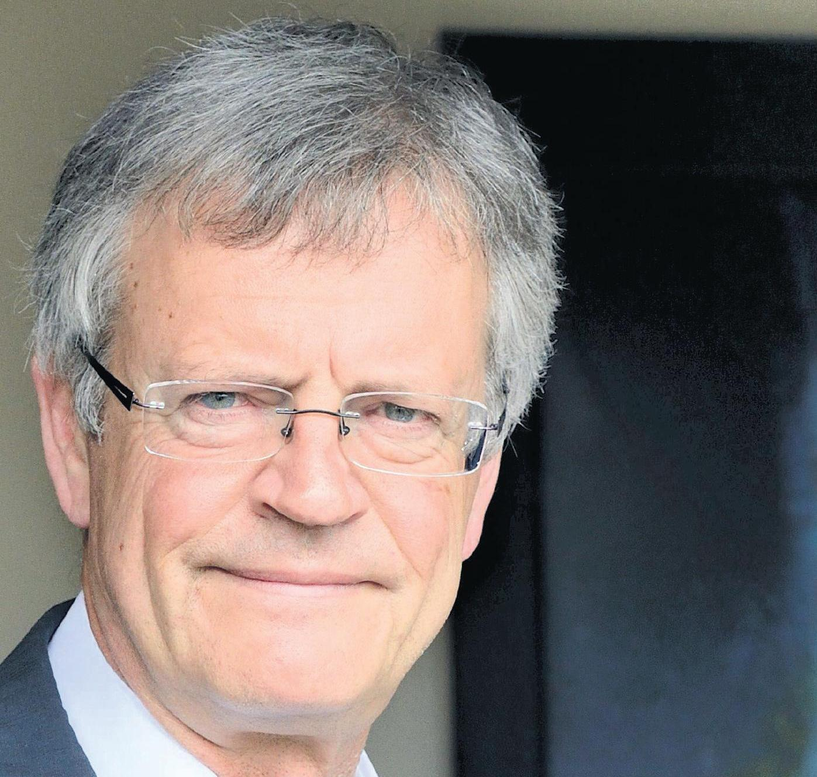
CONFERENCE INAUGURALE DE PASCAL BONIFACE DIRECTEUR DE L’IRIS (Institut de recherches internationales et stratégiques)
QUEL ORDRE MONDIAL AUJOURD’HUI?

Slide 3
CONFERENCE DE Madame CATHERINE WIHTOL DE WENDEN « UN MONDE EN MIGRATIONS » LUNDI 7 OCTOBRE 2019

Slide 4
MARDI 7 Janvier 2020 Conférence de MR Nicolas Cadène, Rapporteur général de l'Observatoire de la Laïcité auprès du Premier ministre « Histoire, évolution et pratiques de la laïcité en France »

Slide 5
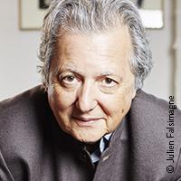
Jeudi 16 janvier 2020 : Conférence de Mr Pierre Haski « la puissance chinoise »

Slide 6
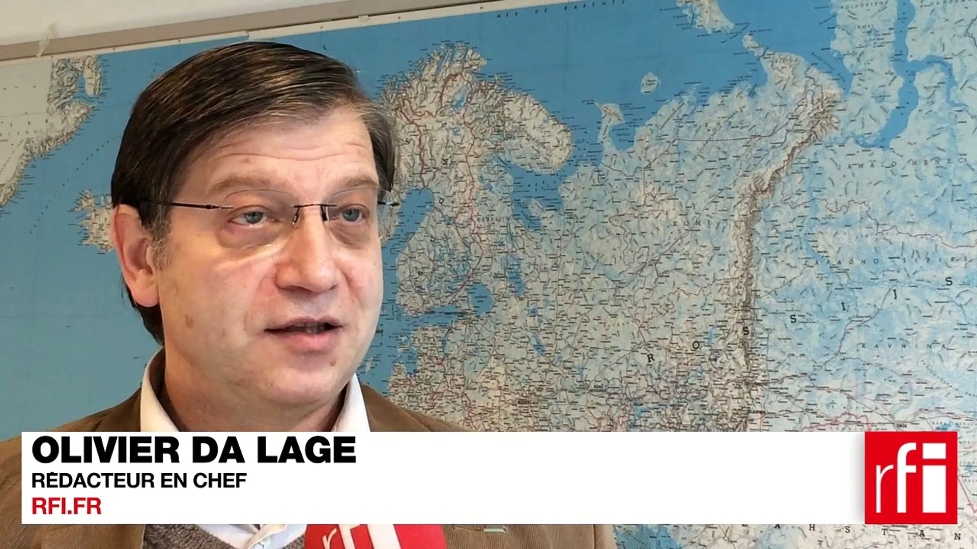
OLIVIER DA LAGE : « L’Union indienne, entre émergence, puissance, nationalisme et tradition » mardi 3 mars 2020

Slide 7
Mathilde Larrère « les minorités dans la Révolution française » mardi 4 février

Slide 8
Bertrand Badie, en partenariat avec l’université C Corot « mondialisation et émergence » avril 2020

